Slide 1
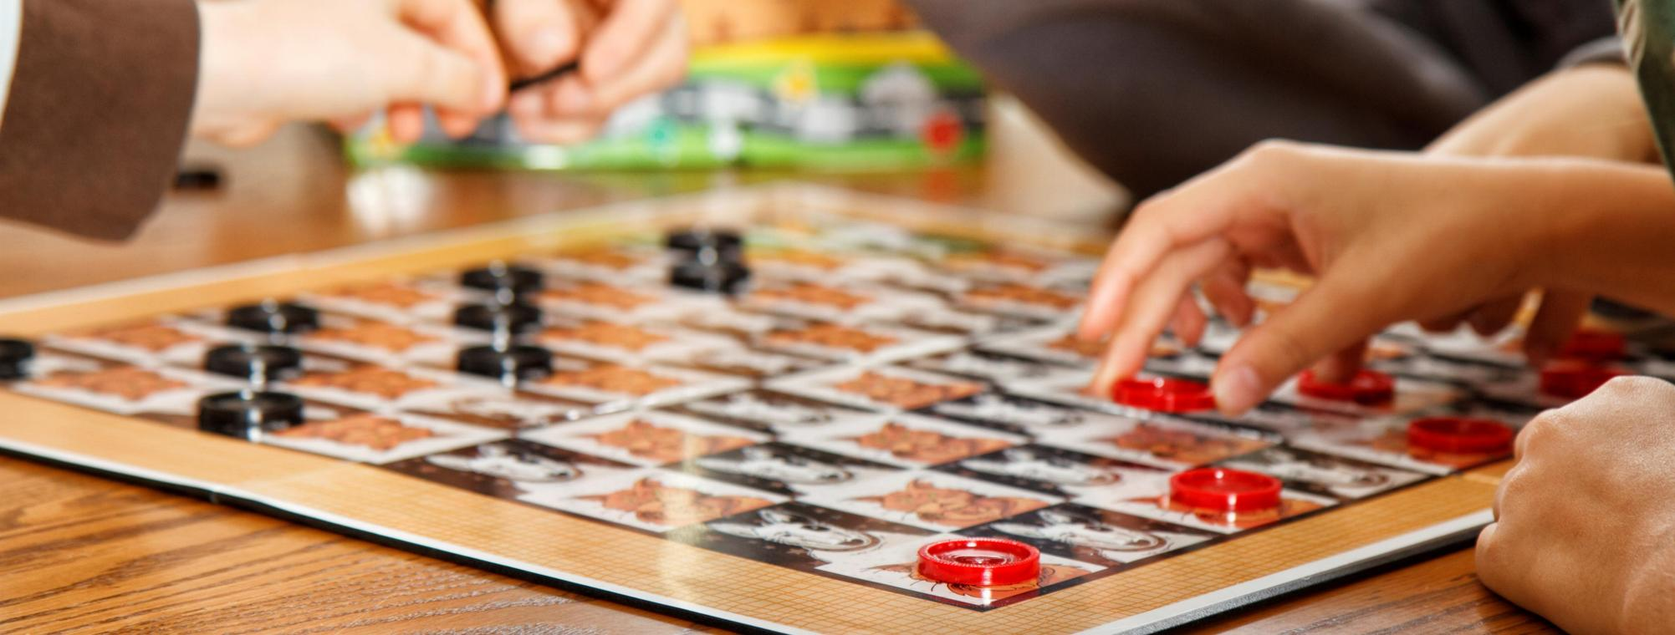
ПРАВДА
ПОШТЕЊЕ
ОПШТЕ ДОБРО
НЕПРАВДА
ПРЕВАРА
ШТЕТА

Slide 2
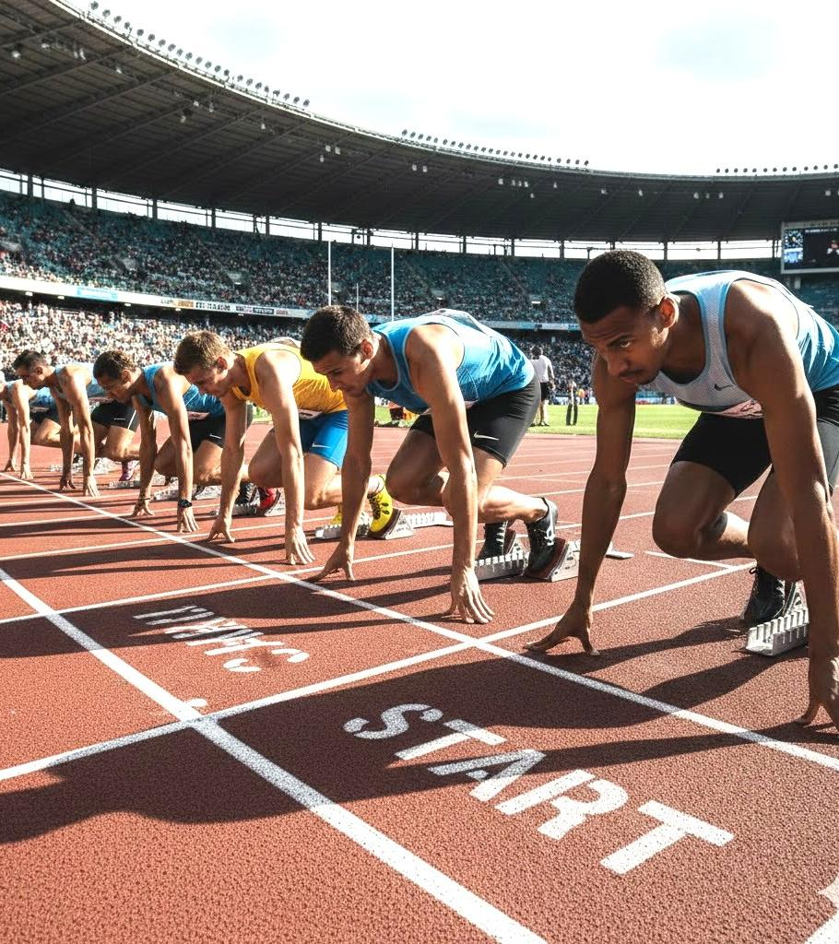
ФЕР ИГРА
ЈЕДНАКЕ ШАНСЕ ЗА СВЕ
ПОШТЕНА "БОРБА"
РЕАЛАН РЕЗУЛТАТ

Slide 3
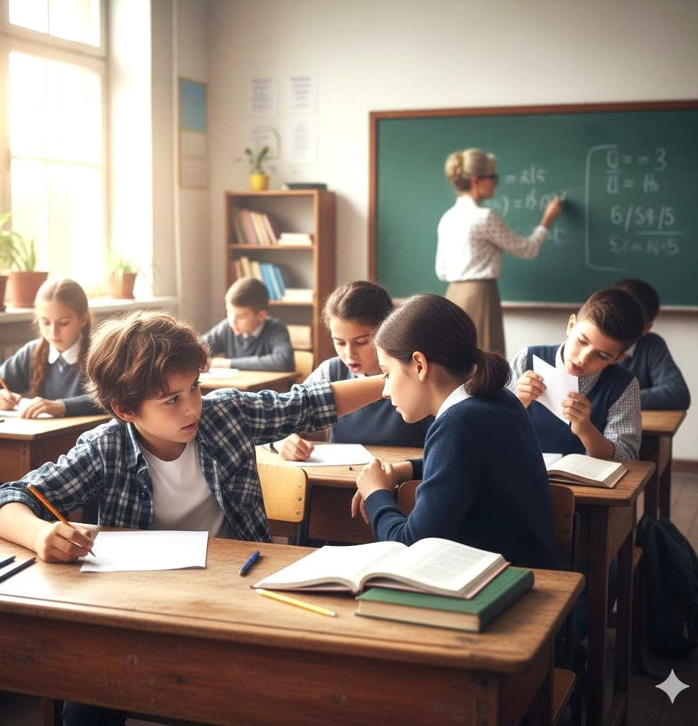
Quote
ШТА
КАДА
ПРАВИЛА
НЕ ВАЖЕ?
ПРЕПИСИВАЊЕ?
ТУЂИ ЗАДАТАК?
МОЈ УСПЕХ?
НАГРАДА БЕЗ ТРУДА?

Slide 4
ВРЕДНОСТИ
ВЕШТИНЕ
ЗНАЊА
ВРЕДНОСТИ | ВЕШТИНЕ | ЗНАЊА
ПРАВЕДНОСТ И ЈЕДНАКОСТ | ПОШТЕНО ПОНАШАЊЕ | КОРУПЦИЈА КАО ДРУШТВЕНА ПОЈАВА
ОДГОВОРНОСТ | ОДГОВОРНО ПОНАШАЊЕ | СИТУАЦИЈЕ КОЈЕ ДОВОДЕ ДО КОРУПЦИЈЕ
ПОШТЕЊЕ И ИНТЕГРИТЕТ | ПОНАШАЊЕ СА ИНТЕГРИТЕТОМ | ПОСЛЕДИЦЕ КОРУПТИВНИХ ПОЈАВА

Slide 5

ШТА МИ МОЖЕМО
ДА УРАДИМО?
ПОШТУЈМО ПРАВИЛА
РЕАГУЈМО НА НЕПРАВДУ
ПОДРЖИМО ФЕР ИГРУ

Slide 6

ПОШТЕЊЕ* ОДГОВОРНОСТ* ХРАБРОСТ* ИЗБОР
ХВАЛА НА ПАЖЊИ.

